Slide 1

UBND QUẬN LONG BIÊN
TRƯỜNG MẦM NON CỰ KHỐI
LĨNH VỰC
PHÁT TRIỂN NHẬN THỨC
Đề tài : So sánh, sắp xếp chiều cao của 3 đối tượng
Lứa tuổi : 4 – 5 tuổi
Giáo viên: Hoàng Thị Thu Hương
Năm học: 2024 - 2025

Slide 2
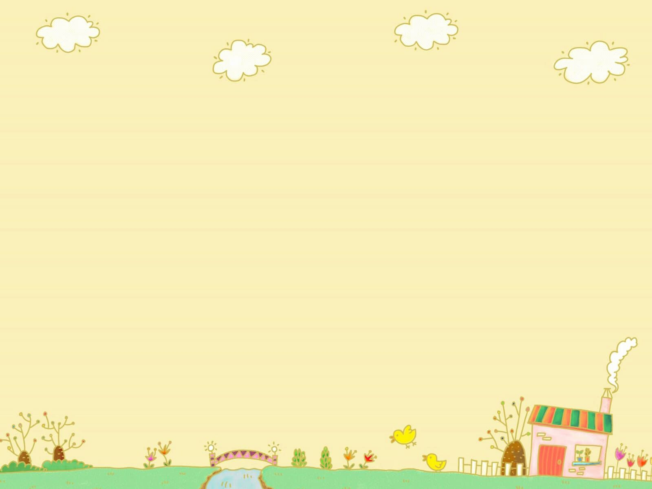
MỤC ĐÍCH – YÊU CẦU
a. Kiến thức:
- Trẻ biết so sánh, sắp xếp chiều cao của 3 đối tượng.
- Biết sử dụng từ ngữ cao nhất – thấp hơn – thấp nhất để diễn tả sự khác nhau về chiều cao của 3 đối tượng.
b. Kỹ năng
- Rèn kỹ năng quan sát, ghi nhớ cho trẻ.
- Trẻ diễn tả được sự khác nhau về chiều cao của 3 đối tượng.
- Trẻ chơi trò chơi đúng cách và đúng luật chơi.
c .Thái độ
- Trẻ hứng thú tham gia các hoạt động.
- Trẻ biết yêu quý, chăm sóc các loại cây.

Slide 3
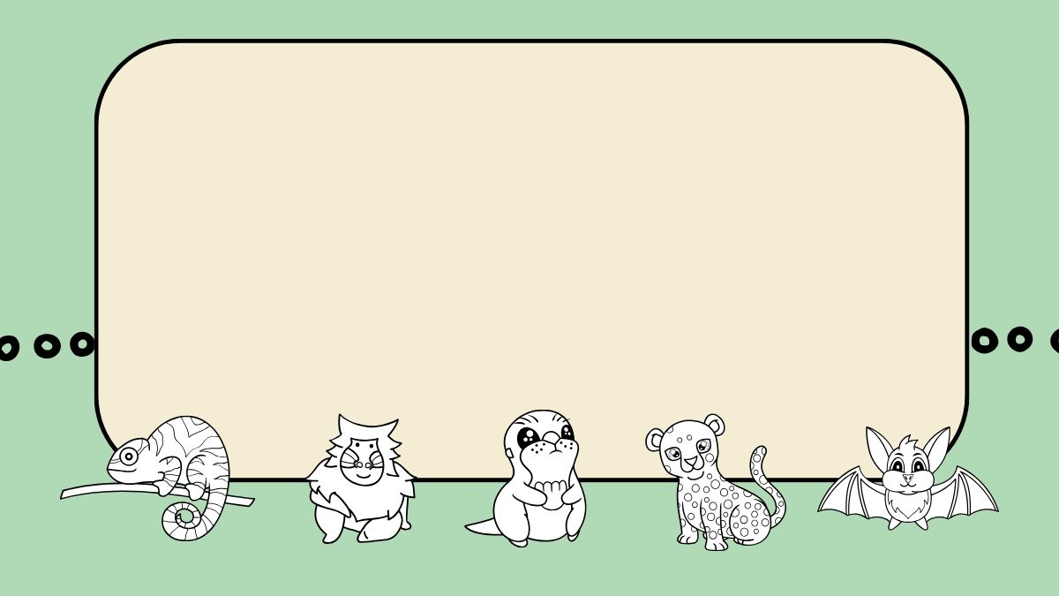
Hoạt động 1: Ôn so sánh chiều cao 2 đối tượng

Slide 4

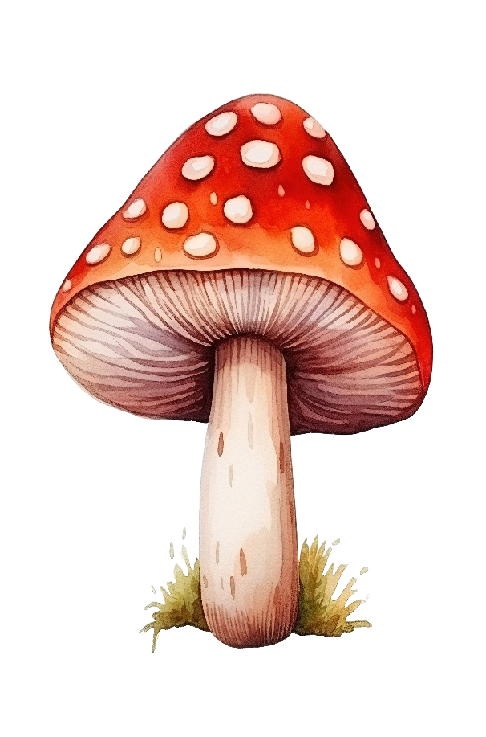


Slide 5

So sánh chiều cao nhóm 2 đối tượng

Slide 6
Hoạt động 2: So sánh chiều cao 3 đối tượng

Slide 7




Gia đình bạn Bông gồm những thành thành viên nào ?
3

Slide 8
Các con có nhận xét gì về chiều cao của bố bạn Bông so với mẹ bạn ấy ?

Slide 9
Các con có nhận xét gì về chiều cao của bố bạn Bông so với bạn Bông ?

Slide 10
Trong gia đình Bông ai là người cao nhất ?

Slide 11
Chiều cao của Bông như thế nào so với mẹ của bạn ấy ?

Slide 12
Trong gia đình Bông ai là người thấp nhất ?

Slide 13
Chiều cao của mẹ Bông như thế nào so với chiều cao của bố Bông và Bông ?

Slide 14

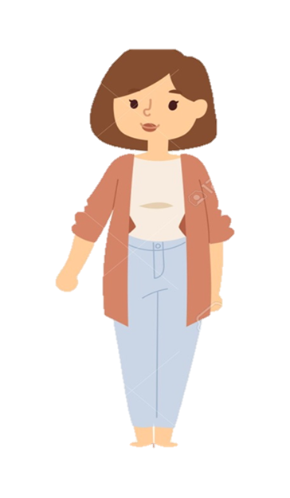

Các con hãy sắp xếp các thành viên trong gia đình Lan theo thứ tự từ cao đến thấp nhé?

Slide 15
Các con hãy sắp xếp các thành viên trong gia đình Lan theo thứ tự từ thấp đến cao nhé?

Slide 16
TRÒ CHƠI:
“AI GIỎI NHẤT”

Slide 17

Sắp xếp các ngôi nhà từ trái qua phải theo thứ tự từ thấp đến cao

Slide 18
Sắp xếp các cây từ trái qua phải theo thứ tự từ cao đến thấp

Slide 19

KẾT THÚC
BUỔI HỌC !

